Slide 1
OOTD
KRAFTON JUNGLE
RED 3팀
김다솔 _ 박주환 _ 성현식

Slide 2
기획의도
KRAFTON JUNGLE
내 옷장에 무슨 옷이 있는지 잘 모르는 현대인들을 위한 온라인 옷장
직접 꺼내지 않아도 시각적으로 매치한 이미지 확인 가능

Slide 3
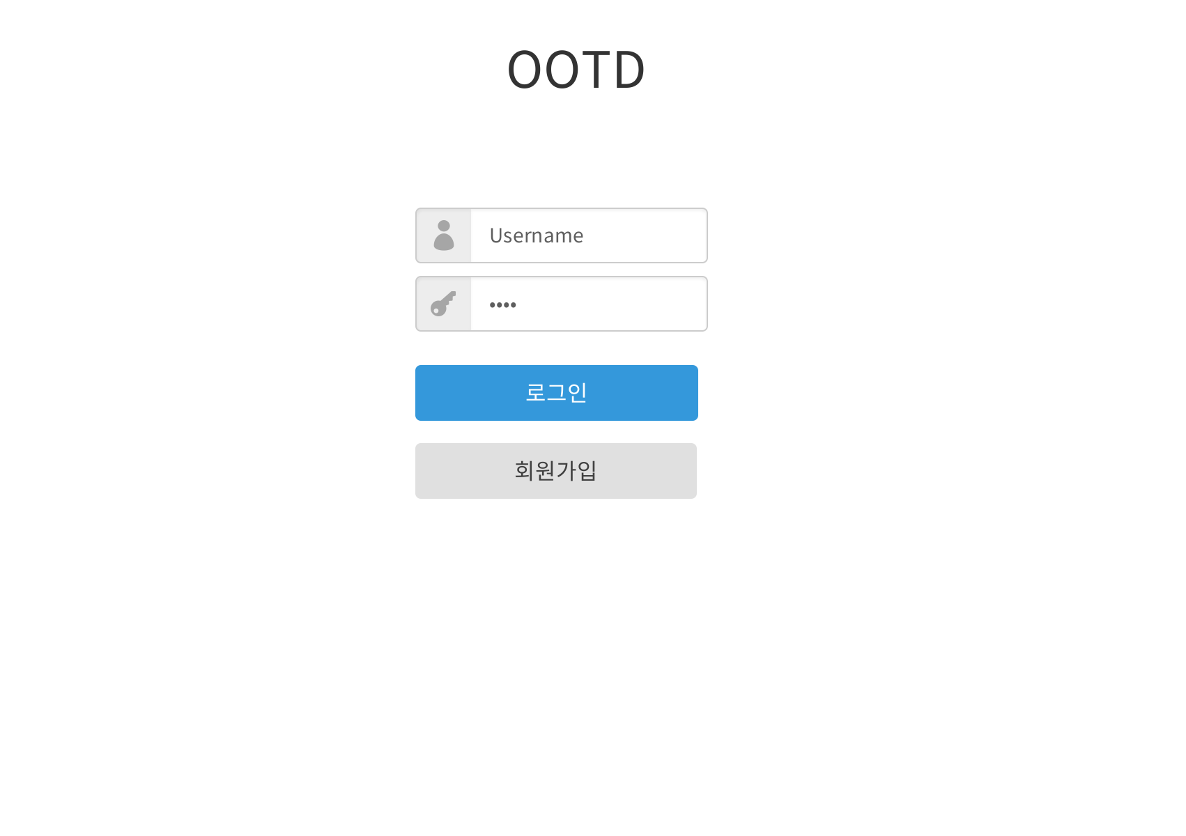
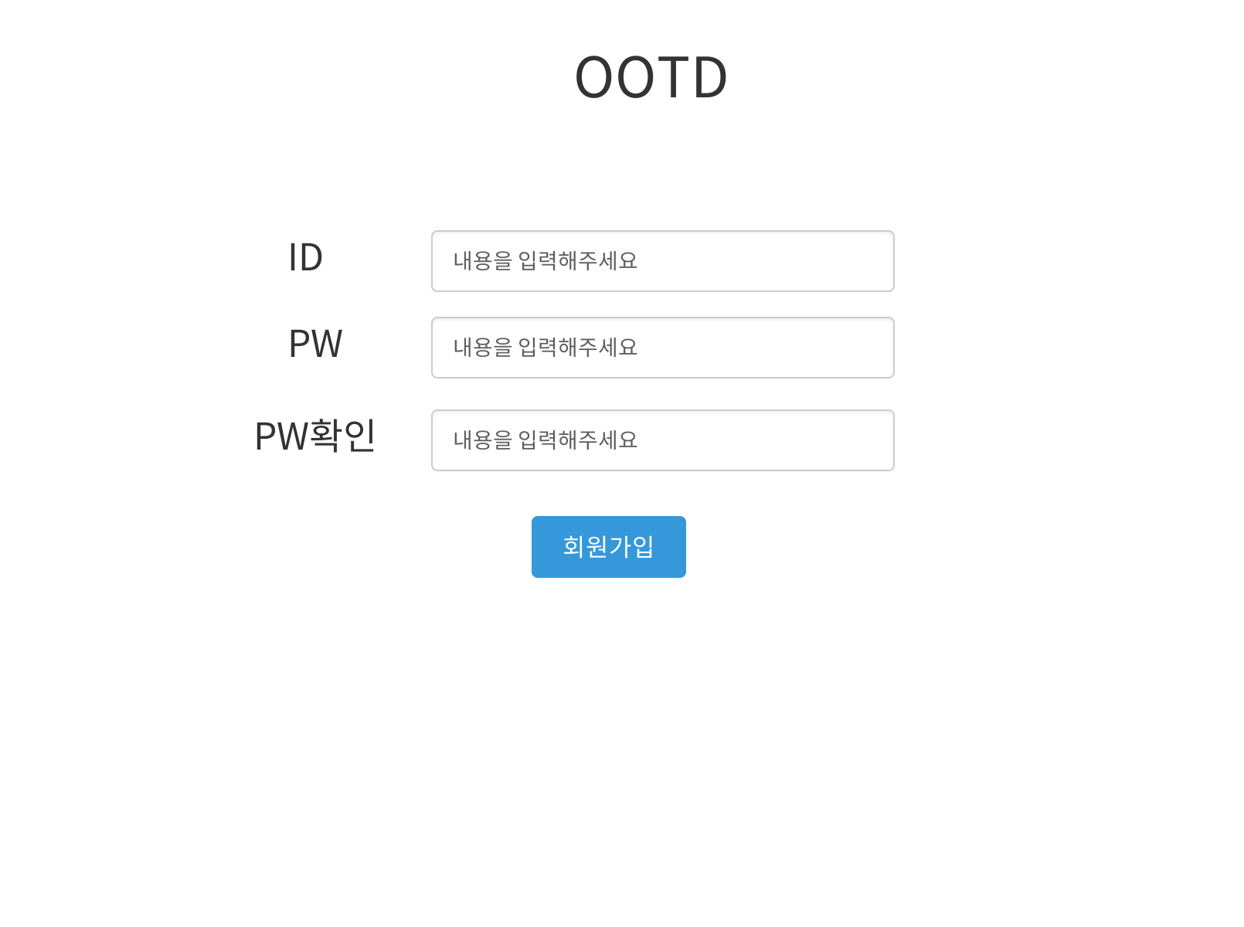
기능구현 (1)
KRAFTON JUNGLE
회원가입 버튼 클릭 시 ID / PW 확인
ID 중복 시 알람
PW 비일치시 알람
로그인 기능구현
회원가입 페이지 이동

Slide 4
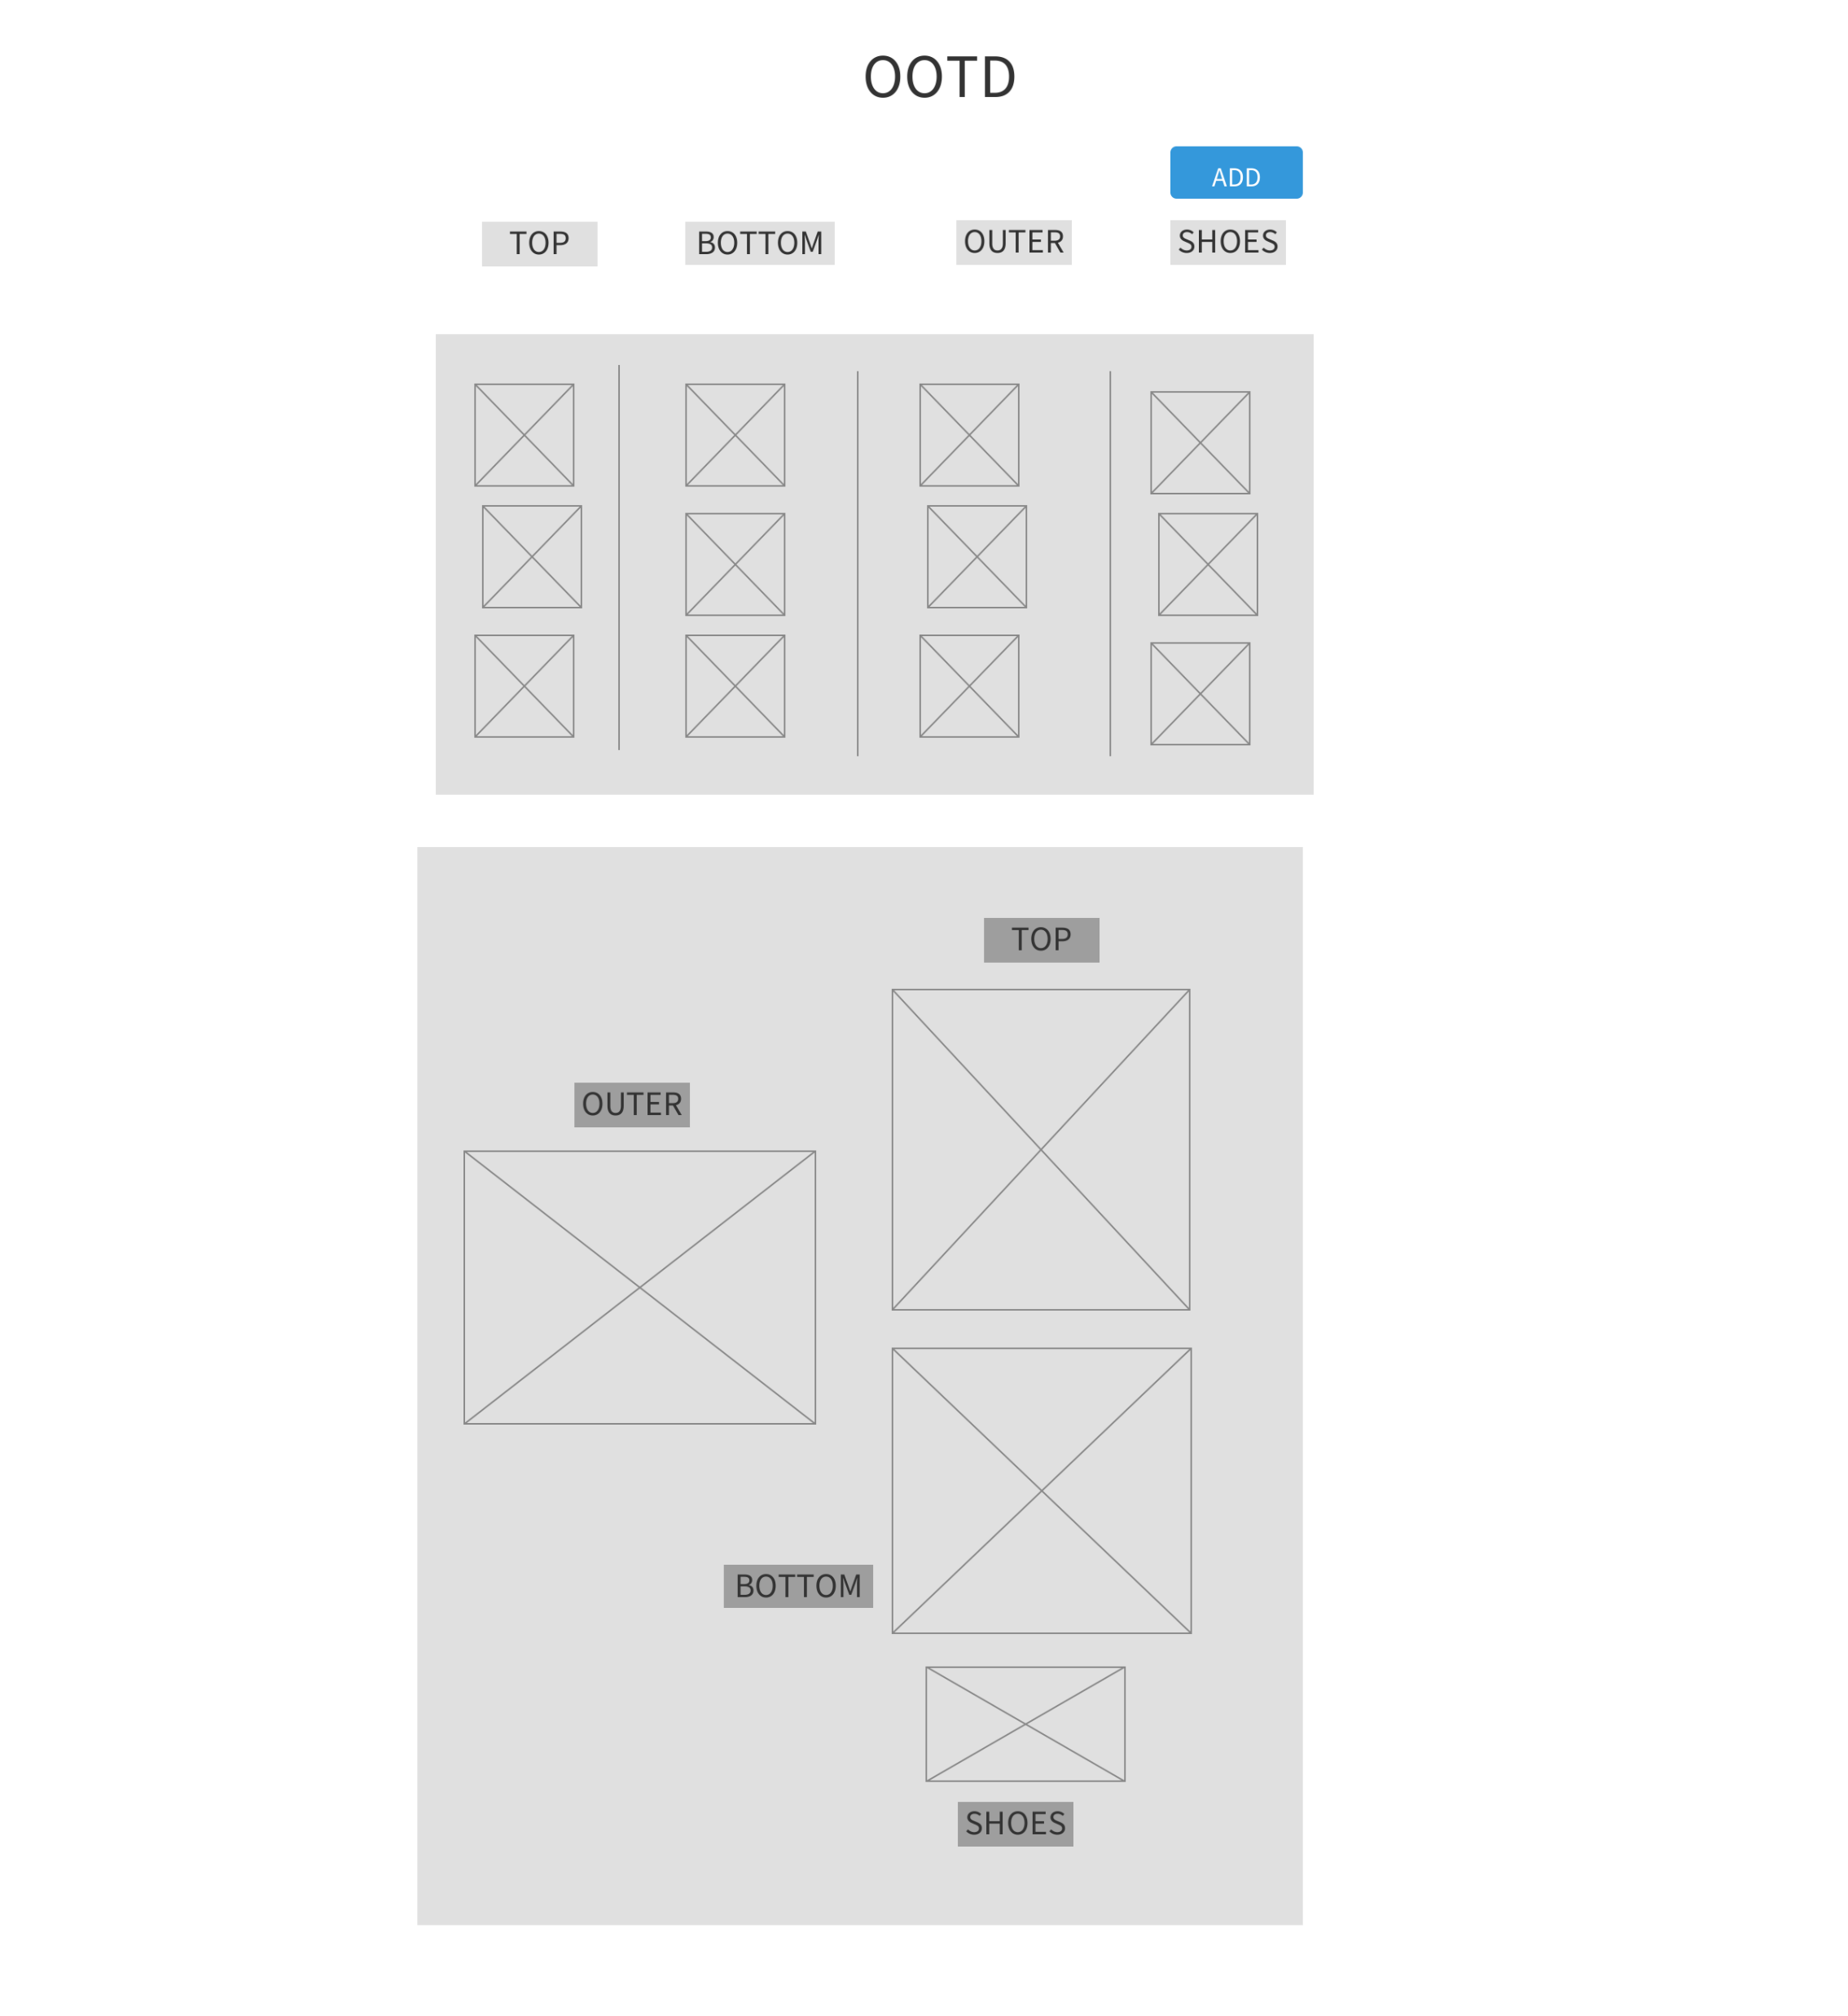
기능구현 (2)
KRAFTON JUNGLE
logout
④
①
②
① 나의 옷장에 등록된 옷을 카테고리별로 분류
② 등록된 옷의 이미지를 클릭 시 선택하여 아래 표시
③ 클릭 된 옷들을 모아 보여주는 공간
④ 새로운 옷을 옷장에 등록하는 페이지로 이동
③

Slide 5
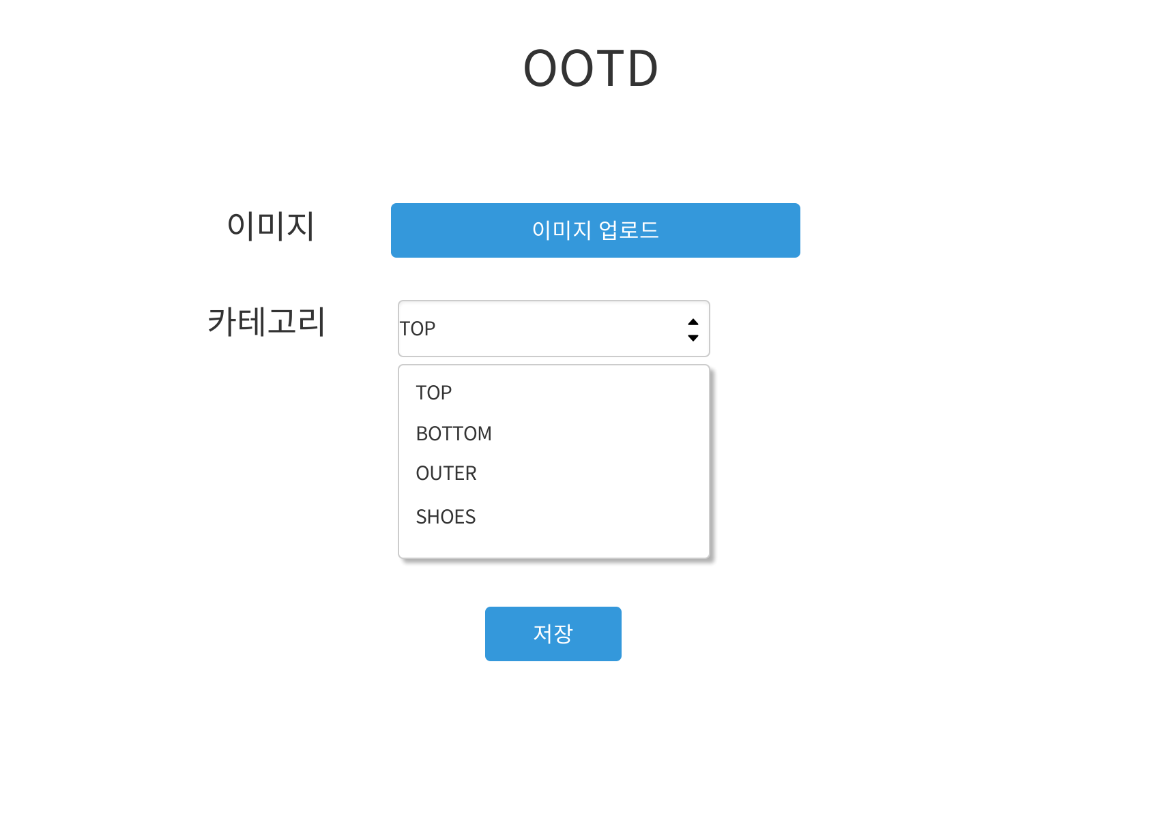
기능구현 (3)
KRAFTON JUNGLE
새로운 옷의 이미지와 카테고리를 등록하는 기능

